Slide 1


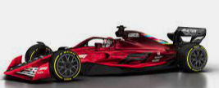
Projet : Pilote Ta Décision
PTD

Slide 2

Pilote Ta Décision
Contexte :
….
Données F1
Sources : Kaggle + Sites Wikipédia + Sites F1 official
Clean & Feature Engineering
Indicateurs Météo {1,2,3} -> Scrapping des données Wiki
Distance du circuit –> Scrapping des données du site F1
Indicateurs Session {Matin, Midi, Soir, Nuit} en fonction de l’heure du début de la course
Création d’un jeu de données test
Modélisation
Xgboost (AUC = 0.7)
DataViz

